Slide 1
资金脉搏——
日内震荡 回档即机会
（紧跟资金脉搏，捕捉短线机会）
2025 .06.26
主讲老师
梁洁云
执业编号
A1120619060027
Notes:
市场风格：控盘、小票、

Slide 2
大盘环境

Slide 3
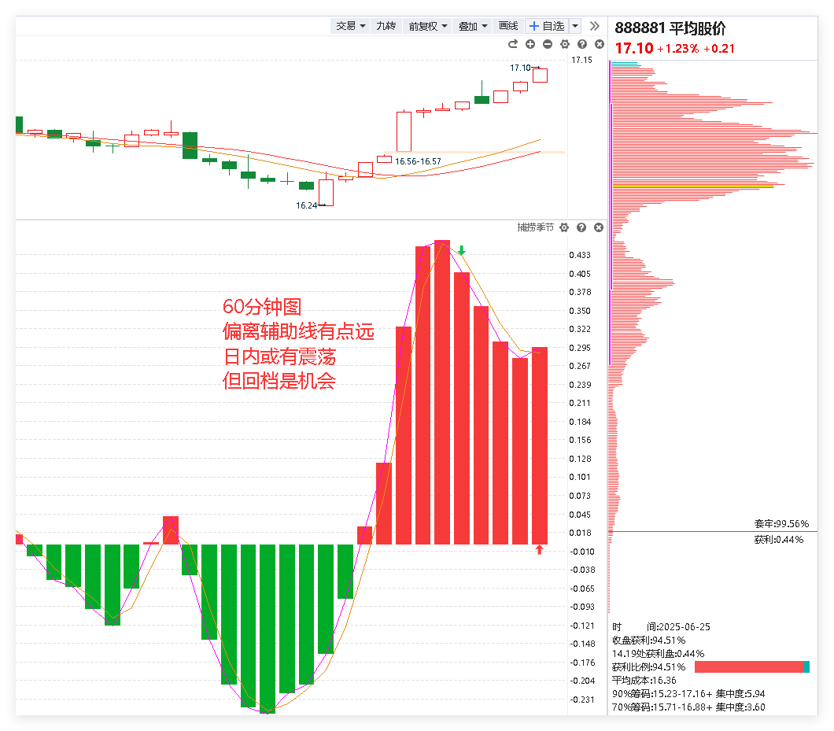
大盘状态

Slide 4
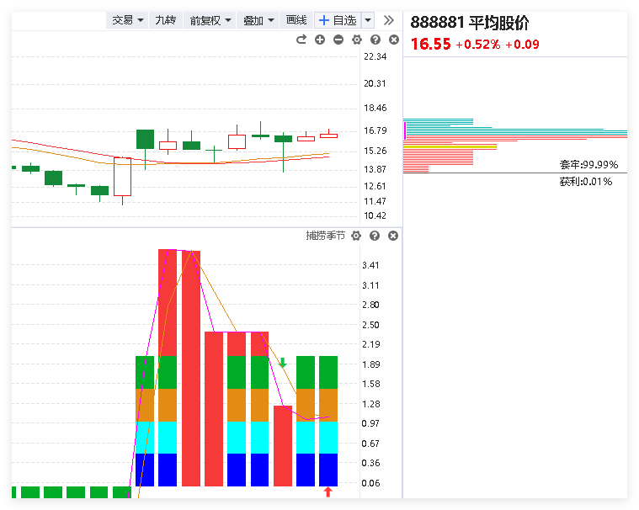
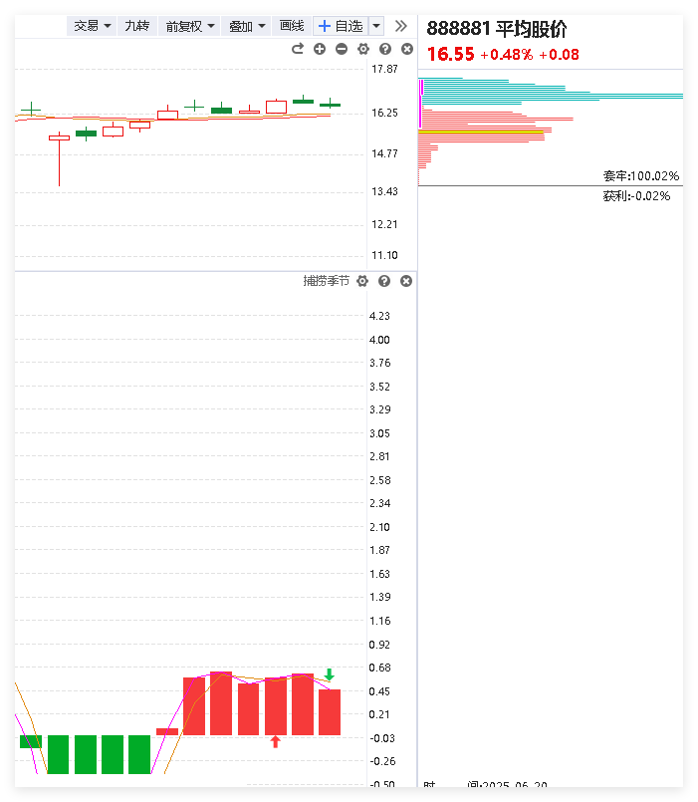
大盘状态
月k
周k
日k

Slide 5
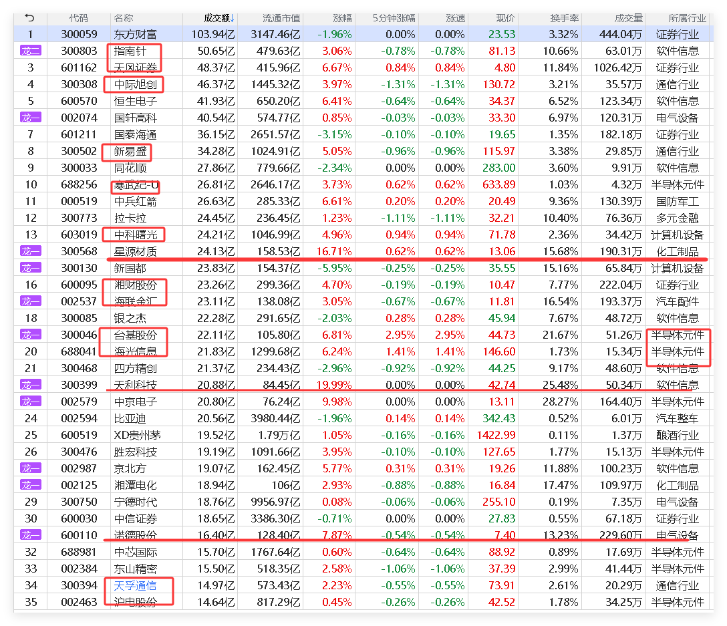
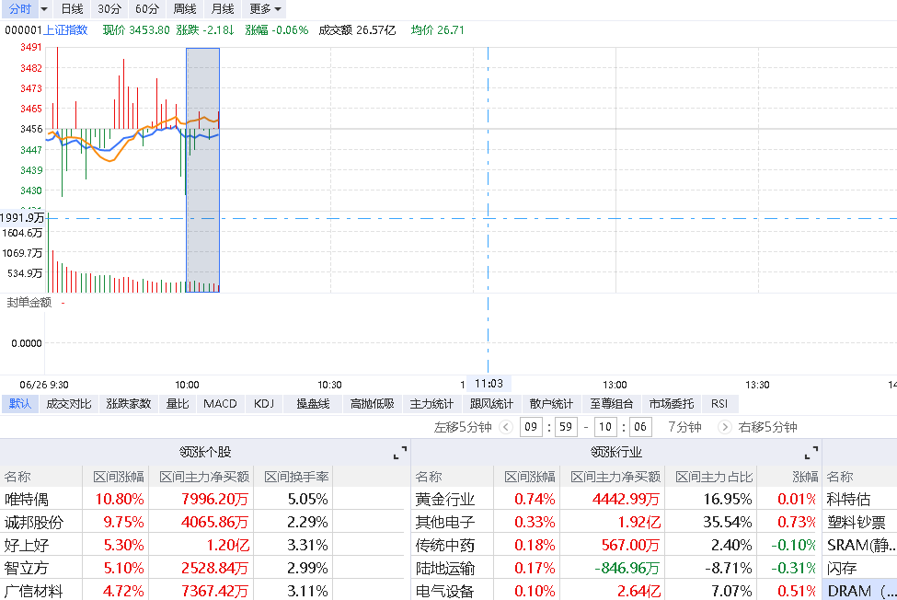
盘中资金流向
开盘迄今，全市场指数的分类表现，以及资金热点情况

Slide 6
今日盘中热点
盘中资金流向以及突发热点的点评
资金流入（低位板块、弹性板块）
固态电池延续强势
低位科技反弹（软件信息、半导体、机器人）
金融科技暂时分化
英伟达市值新高带动CPO、PCB
军工不弱
资金流出（冷门板块、防御板块）
高速公路、航空运输
西药、医药商业、生物制品
保险、银行
软件演示
①分时异动跟庄擒牛
②风口爆量回档
③主题猎手T+3回档选股
④倍量突破选股
⑤涨停复制
⑥控盘回档、主力追踪创新高

Slide 7
风口回档选股
方法①②③④⑤⑥

Slide 8
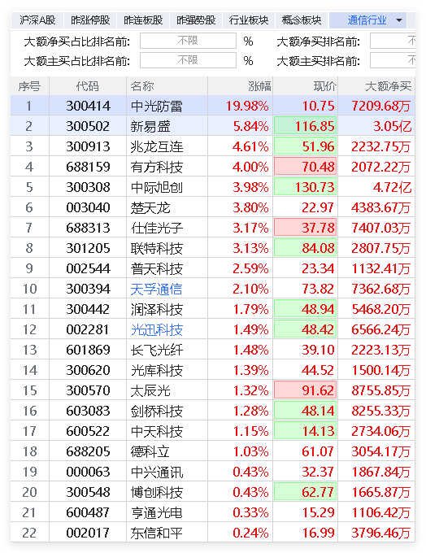
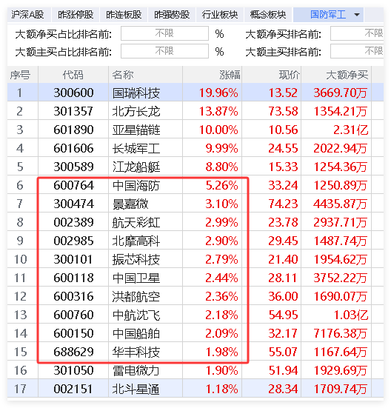
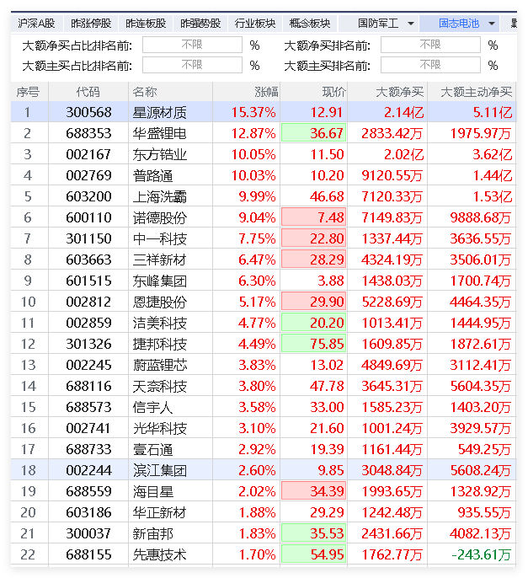
盘中异动选股：科技超跌反弹
固态电池
英伟达产业
军工
软件信号

Slide 9
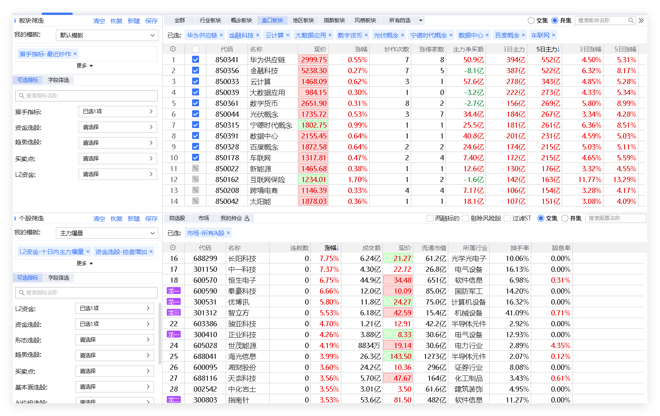
风口爆量回档选股

Slide 10
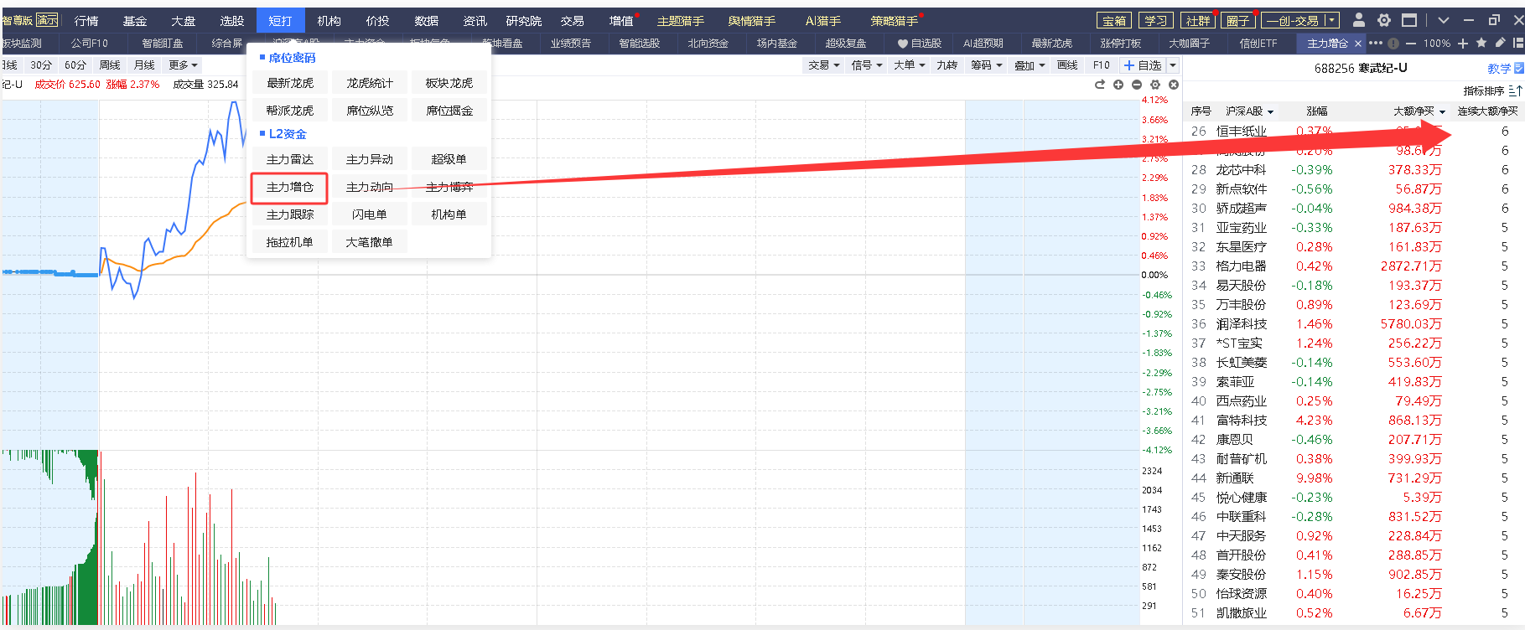
盘后大额连买选股

Slide 11
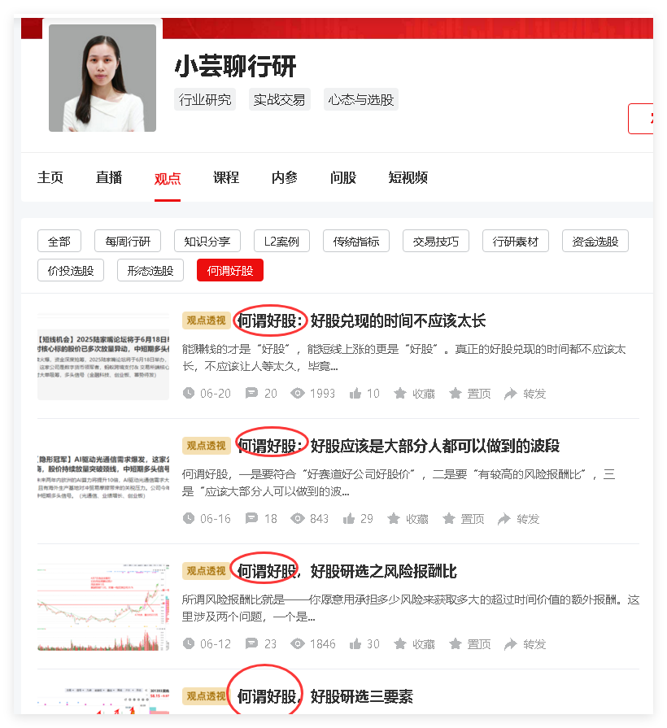
《好股研选》选股标准
《好股研选》是款个股研究研究类产品。中线成长稳健型和短线爆发交易型全方位覆盖，中短线定位的“隐形冠军”用的是倍量突破选股法，短线定位做的是风口强势股的回档低吸，尝试捕捉第二波，用的是资金新高选股法。
1、“短线机会”是从短线风口去找寻强势股做回档低吸，尝试捕捉第二波。短线选股最关注的是量能，所以用【资金新高选股法】，选出来之后再结合强势股的特征来优中选优
2、“隐形冠军”是聚焦具备高成长性的的分支龙头，并尽量结合技术形态（多方炮、芙蓉出水、黄金三角、收敛突破）来尝试捕捉中线主升浪行情，隐形冠军关键是业绩支撑。

Slide 12
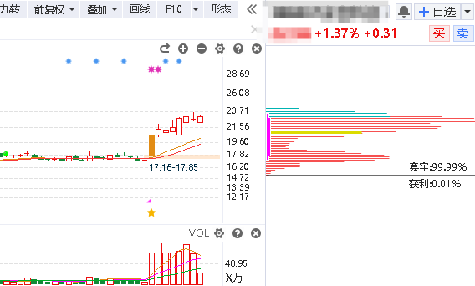
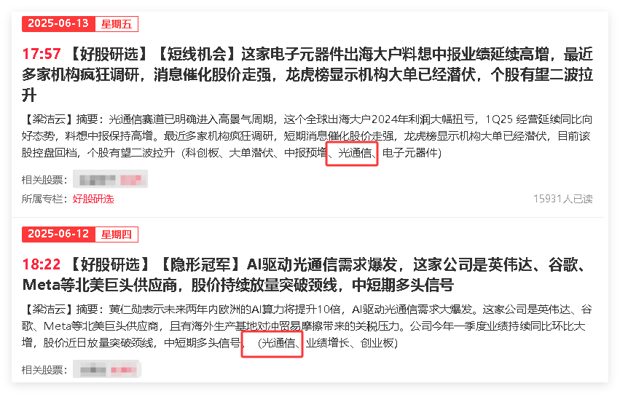
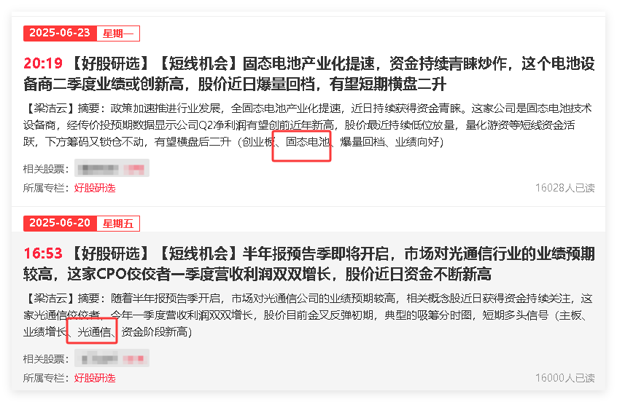
近日内参回顾

Slide 13
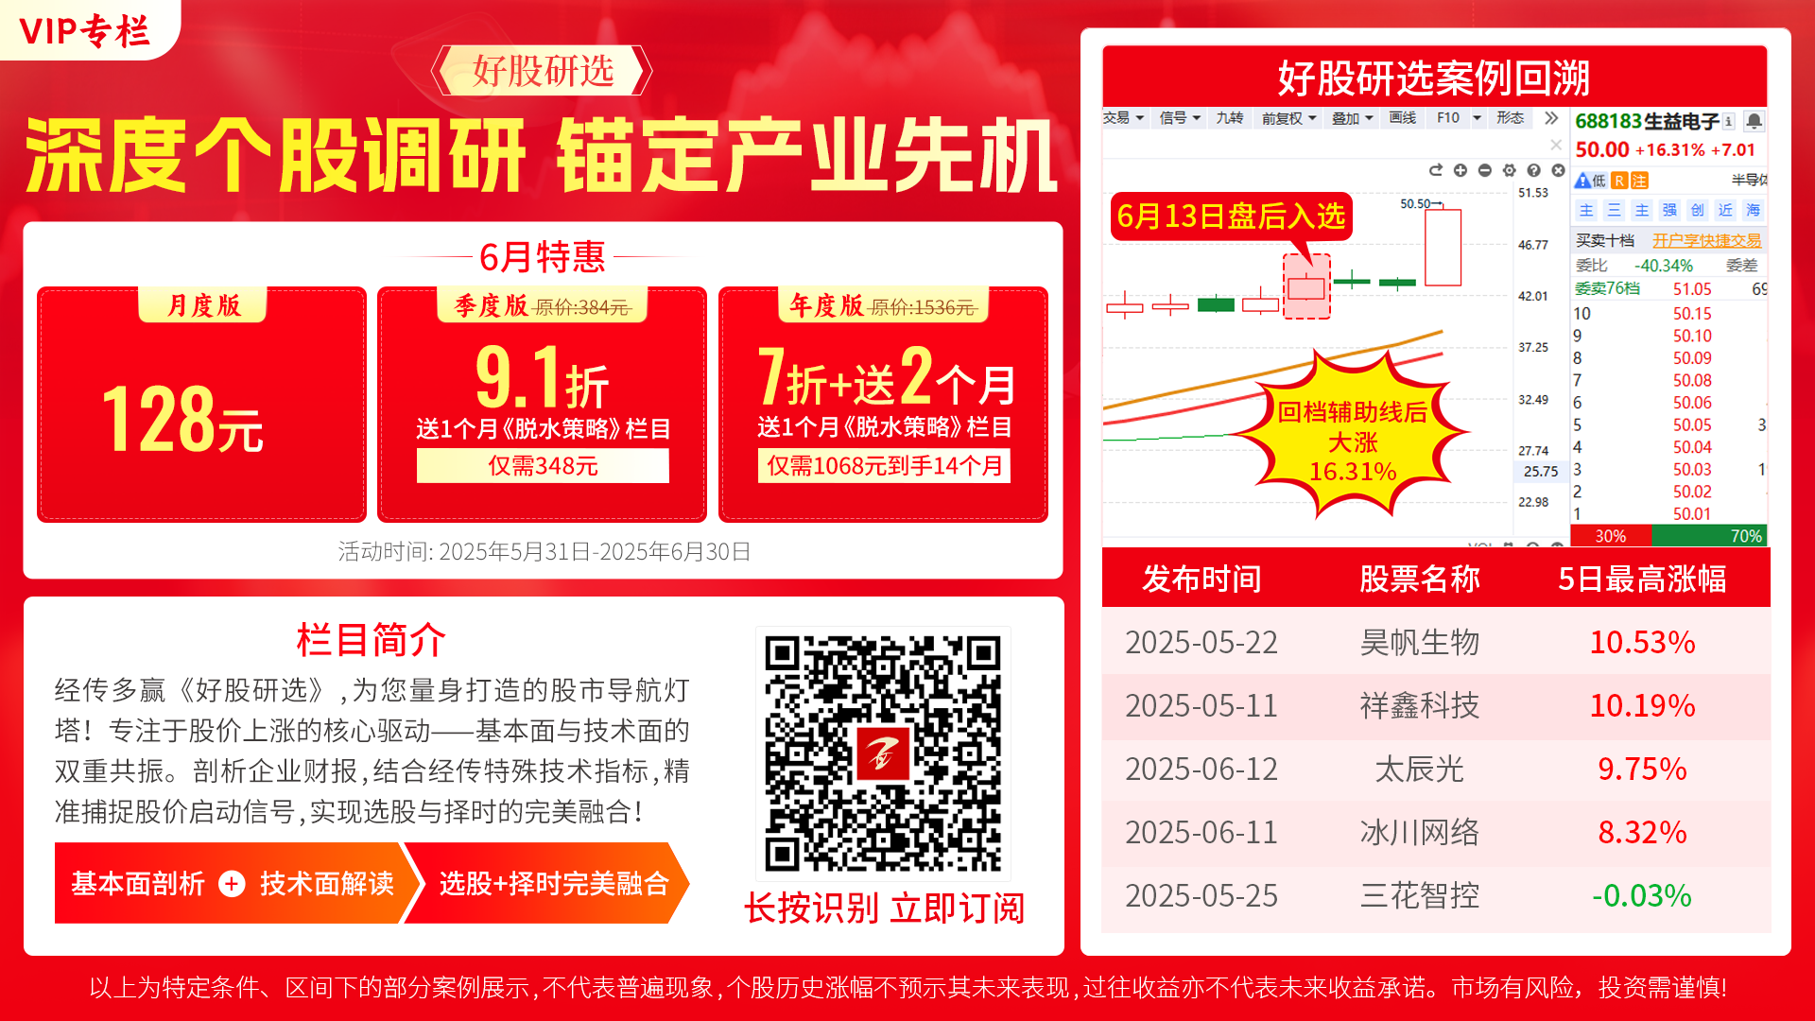
好股研选栏目回顾

Slide 14
《好股研选》手机版查看

